Slide 1
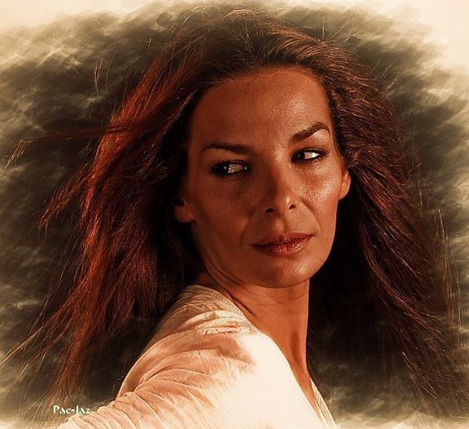

Mujer

Slide 2
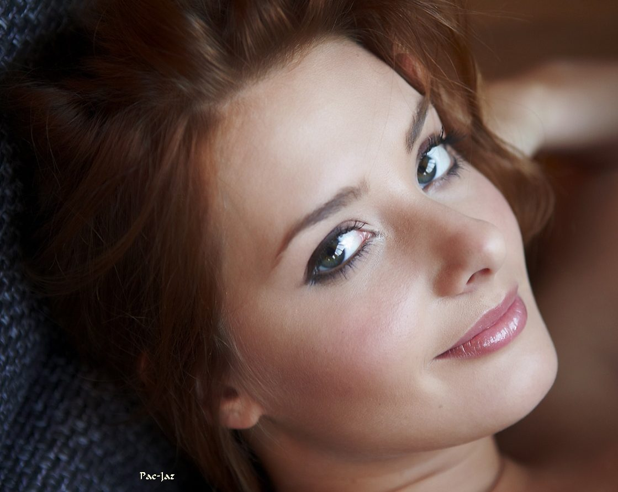
Mujer la de los mil nombres
mujer generosa , sencilla ,
humilde , elegante, mujer
casada , libre , separada ,
viuda ,soltera, mujer
Joven , madura , sin años,
la de los mil lugares

Slide 3
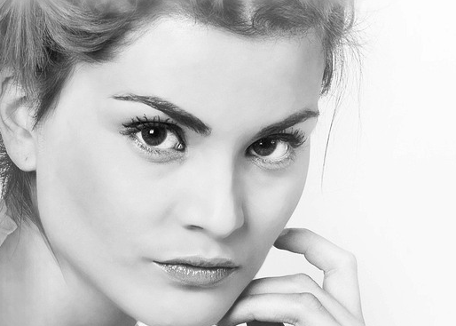
La de la cercanía , la de la lejanía ,mujer la de los mil besos , de canela , de miel, de azahar , de tomillo y romero, a ti mujer, que me quisiste y te quise, que me olvidaste y te olvidé , la que me diste y te dí

Slide 4
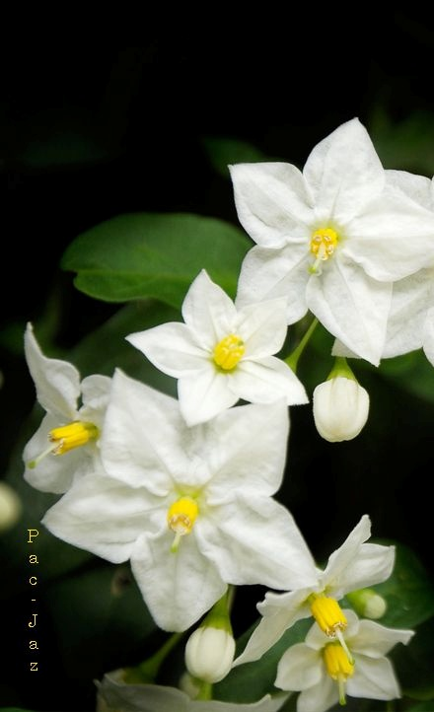
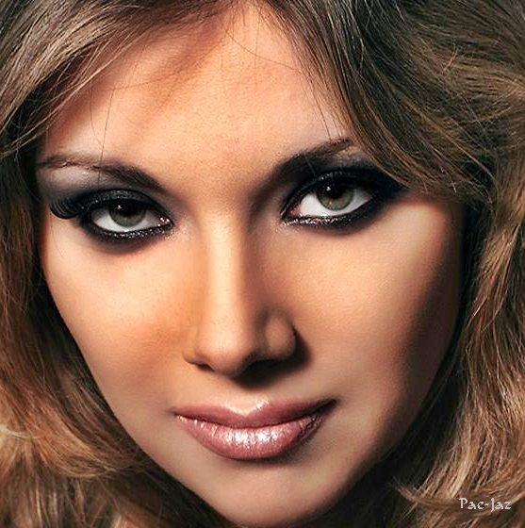
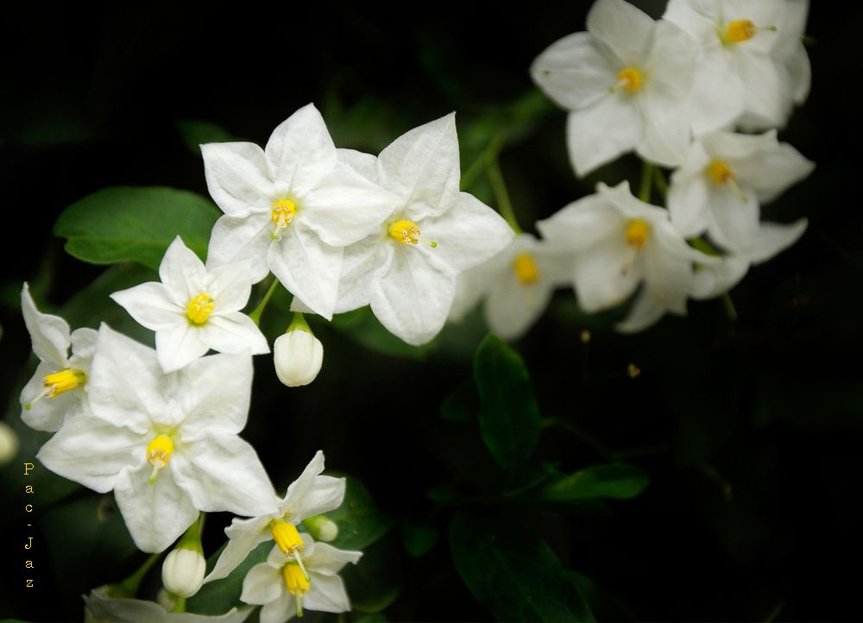
Mujer de día ,
de noches y de Madrugadas
cuantas cosas te
dije ,y cuantas tu
me hablabas ,y por testigo mi cómplice,
a la que siempre susurraba

Slide 5
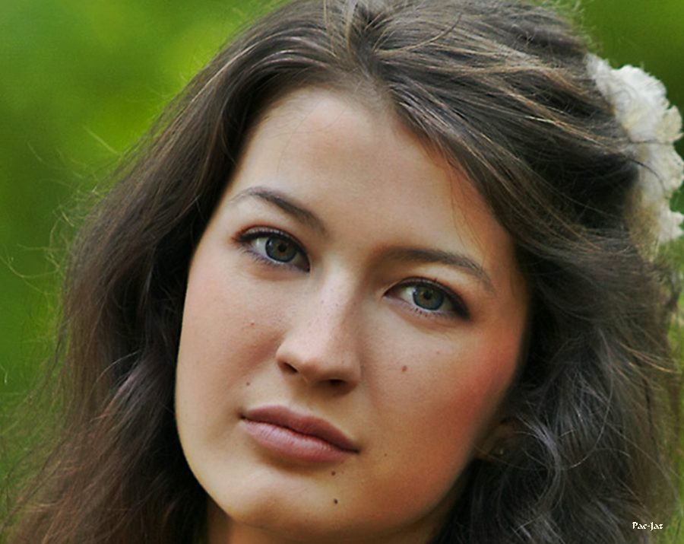
También mujer como tu , la luna, oscura, media ,llena y clara, ella sabía hasta
el color de tu ropa ,
y lo tersa de tu cara, de tus canalillos
escondidos, y que sin
remedio yo miraba, hasta estremecerme
el alma

Slide 6
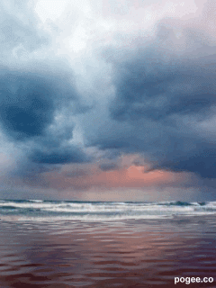
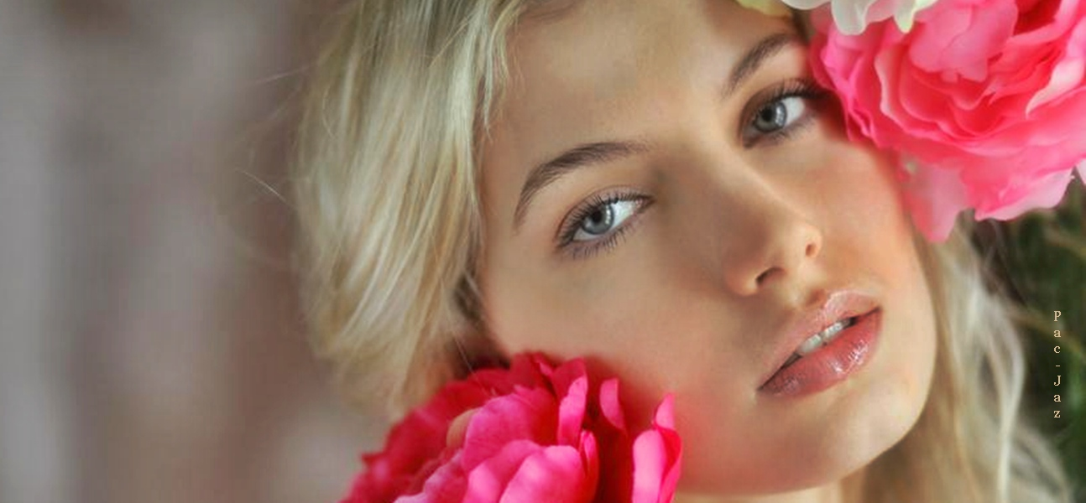
Y todo en esta
pantalla , mujer de
mil profesiones, hija madre , abuela, quien olvida ya tu cara ?
si se me quedó tan
adentro que la refleja mi luna llena y clara

Slide 7
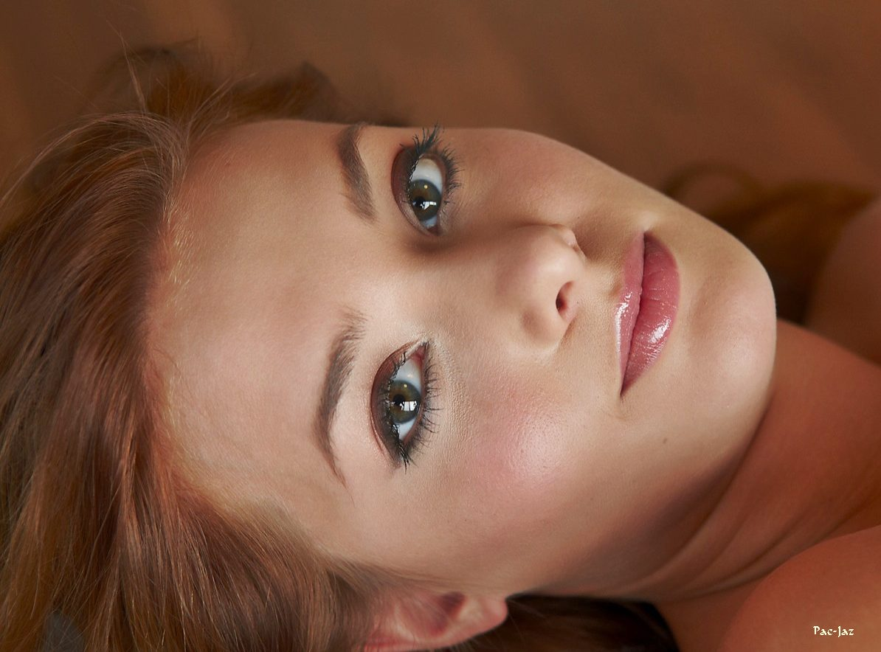
Mujer que sin querer te lastimé y también me lastimaste , la de los cariños sin igual ,mujer mentirosa la que hiciste de mi vida un jardín muerto y sin rosas.

Slide 8
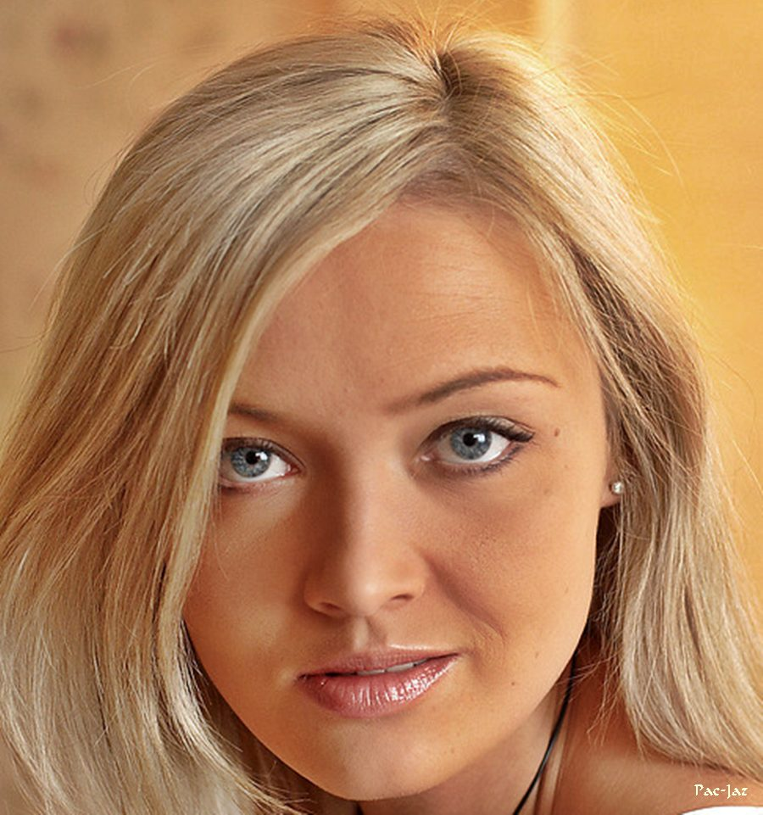
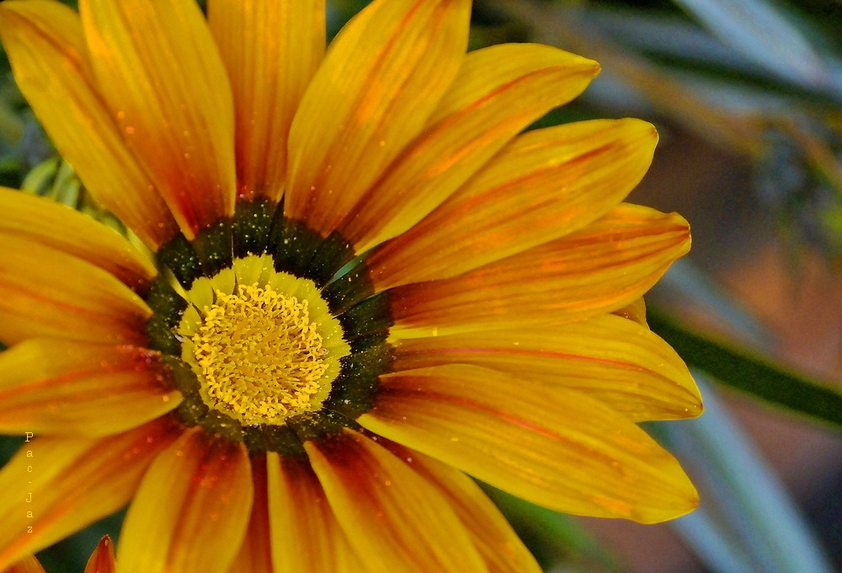
Mujer fiel amiga ,la que tanto me enseñaste, la de los fríos inviernos, la que con calor me lo quitaste, la de los jardines floridos que con tu dulzura llenaste la que un día me quisiste, la que después me odiaste

Slide 9
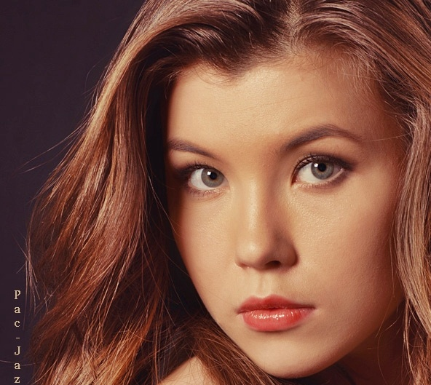
La que te vi tus ojos ,
tu boca roja y tu cara,
la que jamás te vi, tan
solo por las palabras
algunas plumas escribían de color oro y grana

Slide 10
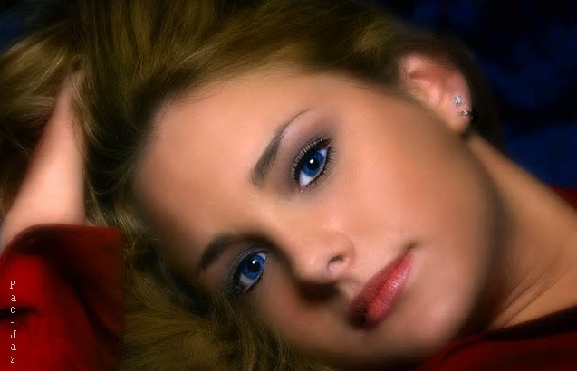
Mujer que por ti viaje por medio mundo a conocerte, mujer española, argentina, mexicana , chilena, peruana ,colombiana, venezolana , brasileña ,ecuatoriana , italiana

Slide 11
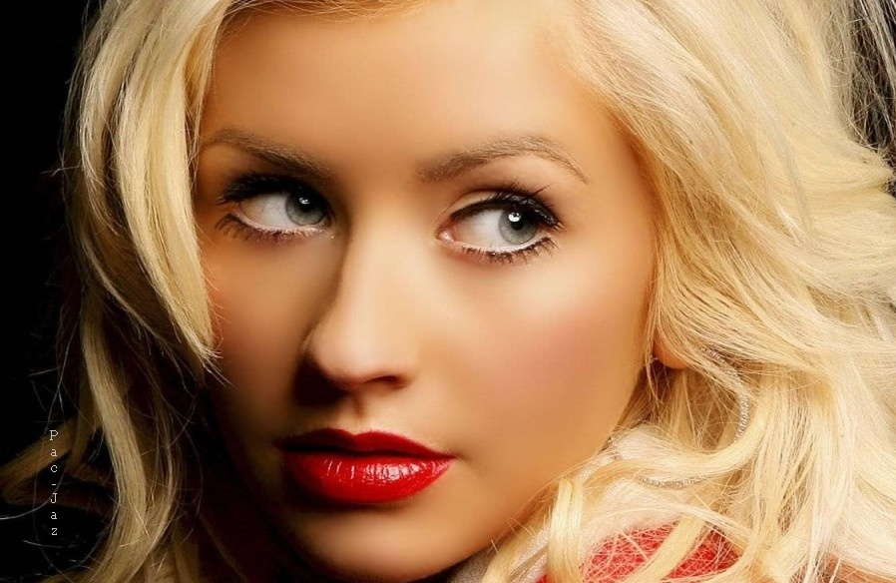
Sin olvidarme de tu caribe , la de la pluma de oro y grana , gracias mujer por conocer tanto mundo por esta pequeña pantalla

Slide 12
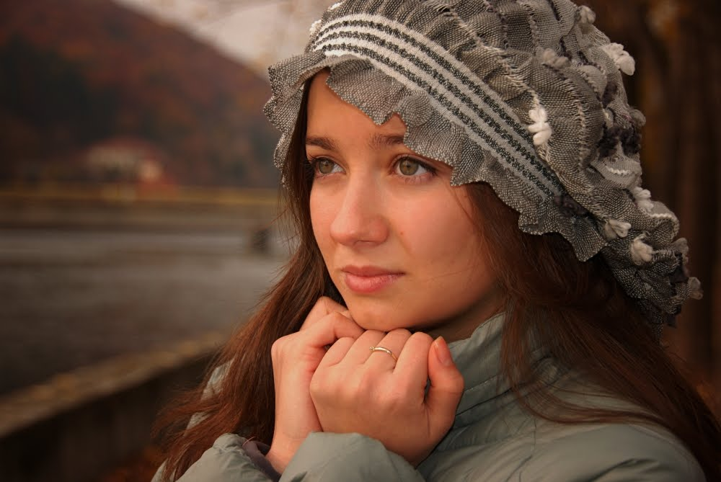
P
a
c
-
J
a
z
Mujer ,sobre todo a ti que tan solo en una semana que pareciera santa ,me diste todo sin darte nada, sin conocerte siquiera ,sin tocar tu cara, sin acariciar tus pechos, sin oler a tu cuerpo.

Slide 13
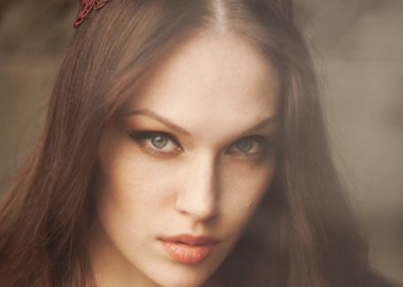
P
a
c
-
J
a
z
Tu me diste esa mano cuando herido de muerte creía que todo había terminado

Slide 14
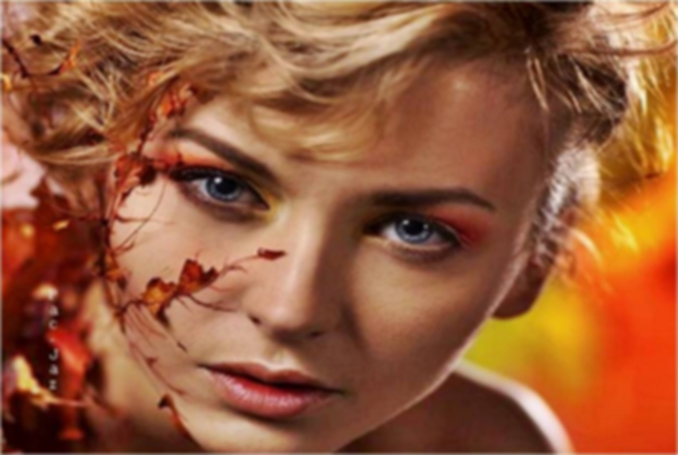
Si mujer todo me lo has dado ,yo ni siquiera una mirada ,no acaricié tu pelo , ni te di besos robados, ni te miré tu alma,ni besé tus manos, ni te di besos húmedos, con tantos como he dado
P
A
C
-
J
A
Z

Slide 15
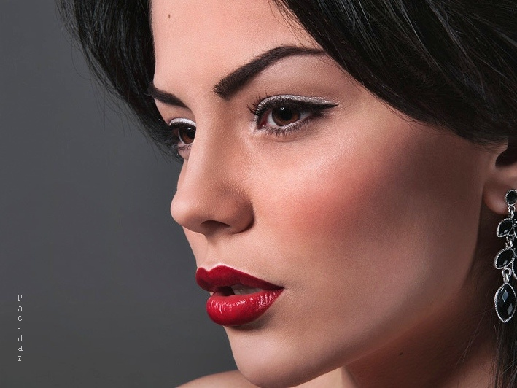
Mujer generosa en amar, en querer y en dar, quiero que sepas que eres lo que
siempre he anhelado

Slide 16
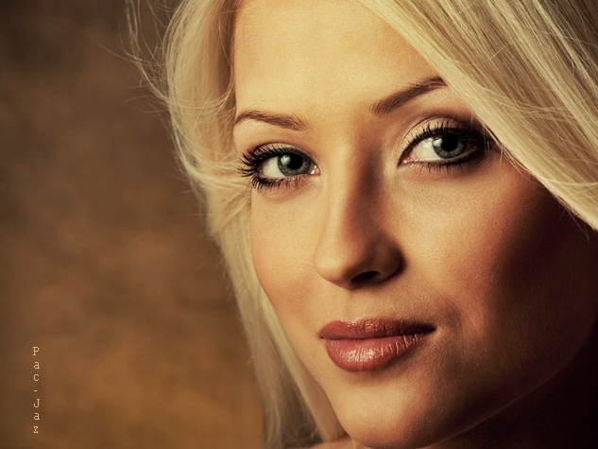
Mujer de piel suave ,que nunca la he tocado, la de los pechos rosados, la que todavía no conozco, la que su frente no he besado

Slide 17
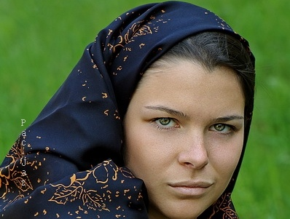
Mujer sin igual ,creo que
estaré enamorado ,por que
ya tengo una mano, para
cogerla y querer morir a
tu lado……Mujer

Slide 18
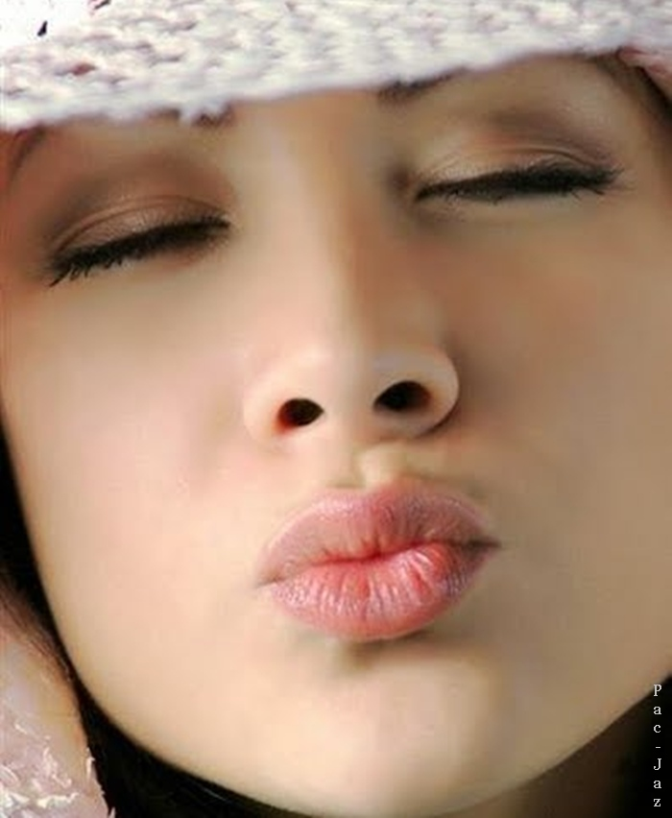
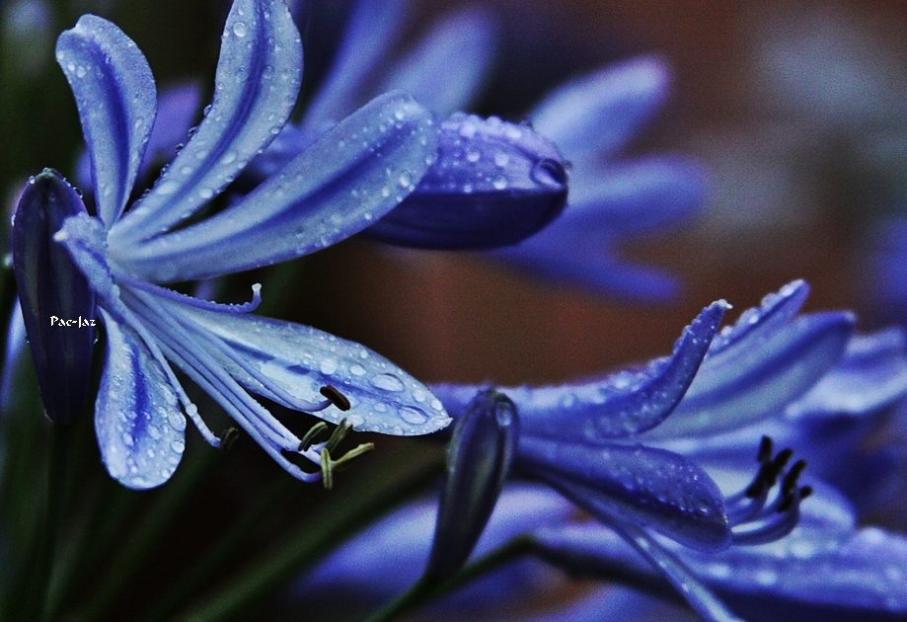
Francisco del Olmo-Jazmín
Autor del texto: Desconocido

Slide 19



Accede a la sección que desees desde aquí:
Propia Creación
De la Red
Dedicatorias | Eróticos | Fechas Especiales
Graciosos | Historia y Arte | Lugares
Naturaleza y Ciencias | Política | Reflexión
Salud | Románticos | Religiosos
Dedicatorias | Eróticos | Fechas Especiales
Graciosos | Historia y Arte | Lugares
Naturaleza y Ciencias | Política | Reflexión
Salud | Románticos | Religiosos
Si deseas recibir pps periódicamente en tu correo electrónico subscríbete aquí:

